Slide 1
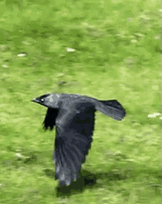
স্বাগতম

Slide 2
শিক্ষক পরিচিতি
মোসাঃ নাহিদা খাতুন
সহকারি শিক্ষক
বেড়পাড়া সপ্রাবি
পবা, রাজশাহী।

Slide 3

পাঠ পরিচিতি
শ্রেণি : দ্বিতীয়
বিষয় : প্রাথমিক গণিত
পাঠ : যোগ (2)
পাঠ্যাংশ : (বই ৫৮-৫৯পৃ)
সময় : ৪০ মিনিট
তাংঃ ২২/ ৬/ ২০২৬ খ্রিঃ

Slide 4
শিখনফল
2.১.৪: অনূর্ধ্ব তিন অঙ্কবিশিষ্ট দুইটি সংখ্যা হাতে রেখে উপর-নিচ ও পাশাপাশি যোগ করতে পারবে যেখানে যোগফল সর্বোচ্চ ১০০০।
২.১.৫দৈনন্দিন জীবনে যোগসংক্রান্ত বিভিন্ন সমস্যা আগ্রহ ও কৌতূহলের সাথে সমাধান করতে পারবে।

Slide 5
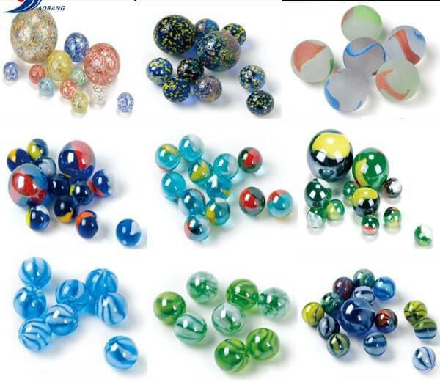
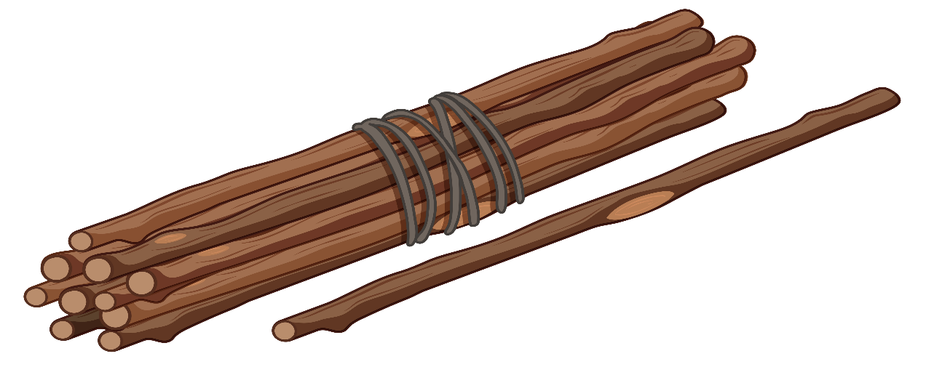
উপকরণ:
পাঠ সংশ্লিষ্ট ছবি,কাঠি, মার্বেল।

Slide 6
এখানে কয়টি ডিম আছে?
আরো ৪ টি কেনা হলো

Slide 7
এখন কয়টি ডিম হলো ?
৪
+
৪
=
?
৮ টি

Slide 8
আজকের পাঠ
যোগ
পৃষ্ঠাঃ ৫8-59
যোগ : দুই অঙ্কের সংখ্যা

Slide 9
বাস্তব পর্যায়

Slide 10
অর্ধবাস্তব পর্যায়ঃ

Slide 11
শতক | দশক | একক
২ | ১ | ৬
শতক | দশক | একক
১ | ৪ | ২
শতক | দশক | একক
৩ | ৫ | ৮

Slide 12
বস্তু নিরপেক্ষ
যোগ করি
২16
142
প্রথমে আমরা এককের অঙ্ক যোগ করি
+
6
+
2
=
8
৩৫৮
এরপর দশকের অঙ্ক যোগ করি
1
+
4
=
5
এরপর শতকের অঙ্ক যোগ করি
২ + ১ = ৩
তাহলে যোগফল হলো

Slide 13

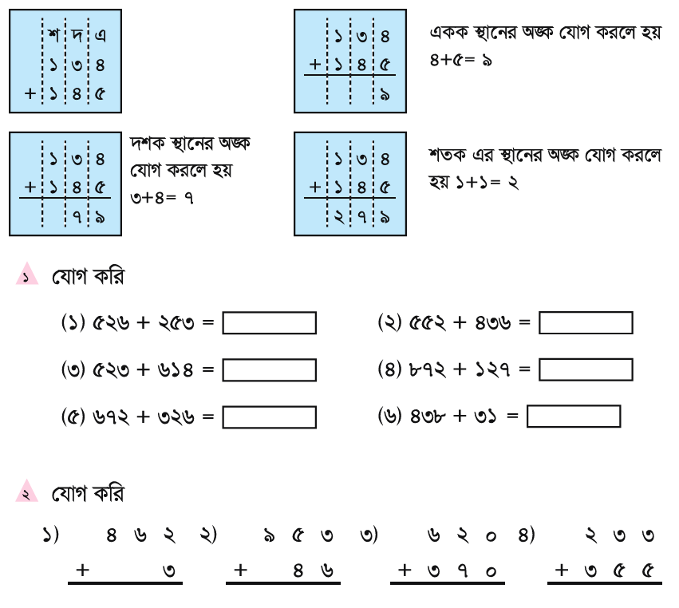
পাঠ্যবই সংযোগ

Slide 14
দলীয় কাজ
জবা
পদ্ম
শাপলা
1। 521+11৪=
২। ২12+16=
৩। 122+5=

Slide 15
মূল্যায়ন
৬৭২ + ৩২৬ =

Slide 16

ধন্যবাদ

